Slide 1
NEOHEBNÉ SLOVNÍ DRUHY
PŘEDLOŽKY
SPOJKY

Slide 2
KOREKTURNÍ CVIČENÍ

Slide 3
PŘÍSLOVCE – OPAKOVÁNÍ
PRACOVNÍ SEŠIT STR. 21/3,4

Slide 4
PŘEDLOŽKY

Slide 5
PRACOVNÍ SEŠIT
STR. 22/6

Slide 6
mají podobný význam jako příslovce
vyjadřují bližší okolnosti děje ve spojení se jménem

Slide 7
předložka | pád
s | 7.
z | 2.
mimo | 4.
kromě | 2.

Slide 8
Předložky
vlastní (k, u, v na)
nevlastní (mohou být i jiným slovním druhem – kolem, místo…)

Slide 9
PRACOVNÍ SEŠIT
STR. 22/7

Slide 10
SPOJKY

Slide 11
neohebný slovní druh
spojují věty nebo větné členy
nejsou větnými členy
podřadicí (uvozují VV) že, aby, když
souřadicí (spojují VH) a, i, ani, nebo

Slide 12
PRACOVNÍ SEŠIT STR. 23/8

Slide 13
PZK SE BLÍŽÍ…

Slide 14
LHÁŘ
SMETÍ

Slide 15
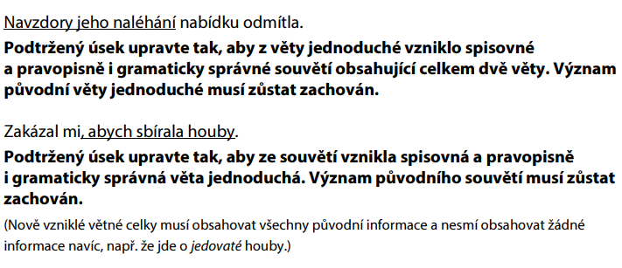
Ačkoli naléhal, nabídku odmítla. Zakázal mi sbírat houby.

